Slide 1
P-실무 프로젝트 발표
테 마 : 생성형 AI를 이용한 의류시착 쇼핑몰
팀 명 : 프라임넘버
발표자 : 선재진
발표일 : 2024.11.27(수)

Slide 2
P-실무 프로젝트 발표
목차
1. 테마 선정 과정(브레인 스토밍 과정)
2. 테마 선정 이유(창의적인 아이디어 선출, 테마선정 이유)
3. 역할 분담
4. 프로젝트 일정표(4주) 및 발표순서(사이버 캠퍼스 일정 참조)
5. 프로젝트 진행 사항 발표
6. QnA

Slide 3
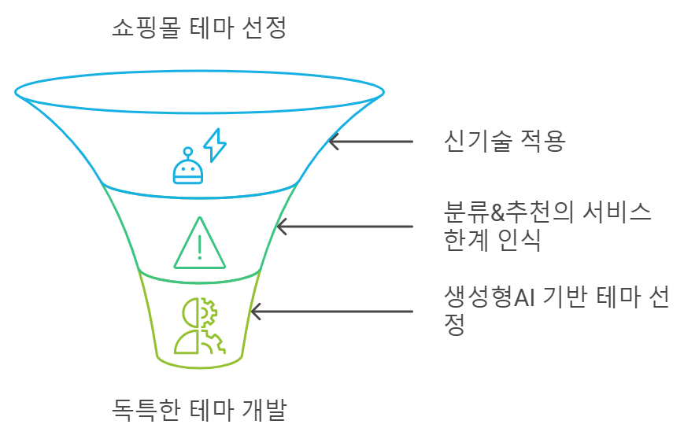
테마 선정 과정

Slide 4
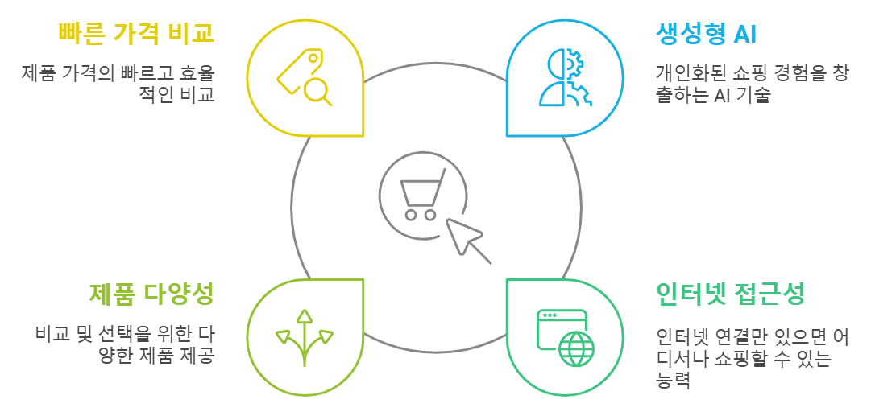
테마 선정 이유

Slide 5
역할 분담
이유찬:
React API
구민결:
Bootstrap Web
선재진:
AI모델 적용
신민혁:
데이터베이스 관리

Slide 6
프로젝트 일정표
 |  | 담당 | 1 | 2 | 3 | 4
기획 | 아이디어 선정 및 프로젝트 기획 | 모두
분석 | 프로젝트 도식화 | 모두
설계 | WEB UI 설계 | 이유찬 구민결
 | 데이터베이스 설계 | 신민혁
 | REST API 설계
구현 | REST API 관리 | 신민혁
 | 데이터베이스 구축
 | 사용자 인증 및 권한 관리
 | 액티비티 binding | 이유찬
 | API 통신 및 데이터 처리
 | 앱 UI 제작 | 이유찬 구민결
 | 클라이언트 로직 처리 | 구민결
 | UX 개선
 | AI모델 구축 | 선재진
 | AI모델 통신
평가 | 유지보수 | 모두

Slide 7
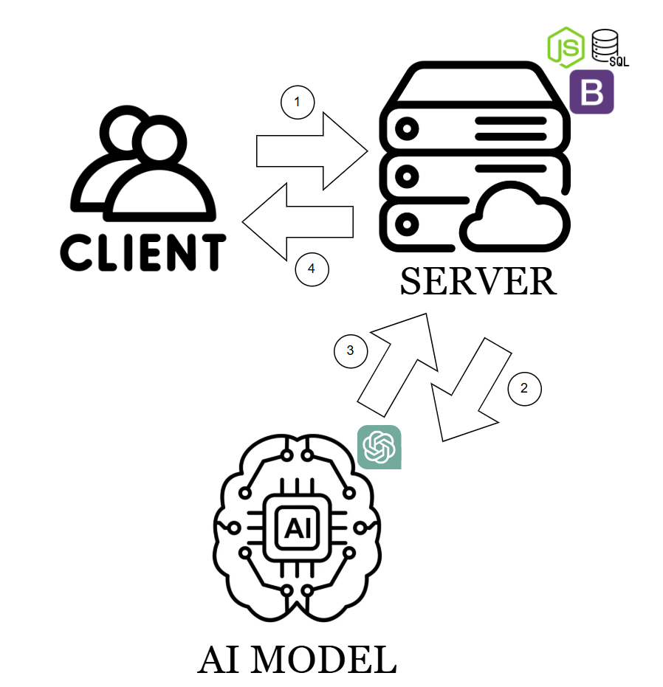
프로젝트 진행 사항

Slide 8
프로젝트 진행 사항
데이터 출입 과정
1. 클라이언트 -> 서버 :조합을 원하는 의류 조합 전송
2. 서버 -> AI모델 : REST API를 통해 상의, 하의의 이미지 전송
3. AI모델 -> 서버 : REST API를 통해 생성된 의류 조합의 이미지 생성 및 전송
4. 서버 -> 클라이언트 : REST API를 통해 생성된 이미지를 전송

Slide 9
QnA

